Slide 1
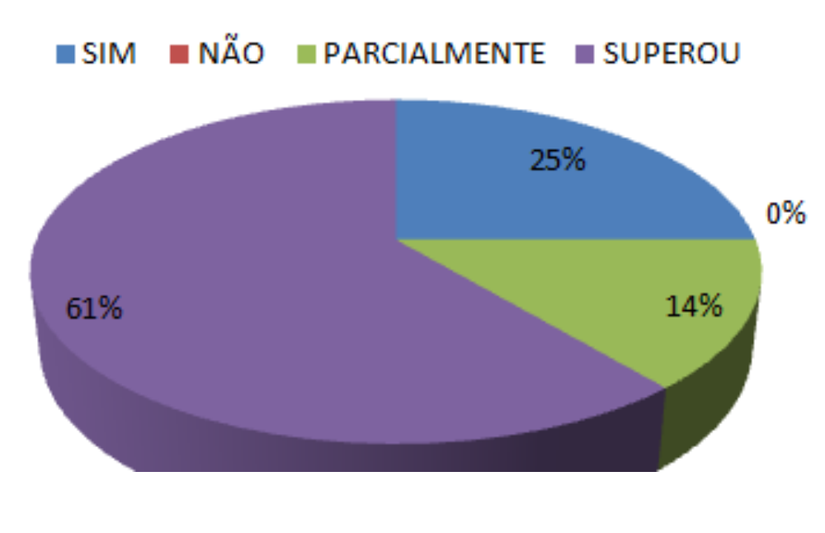
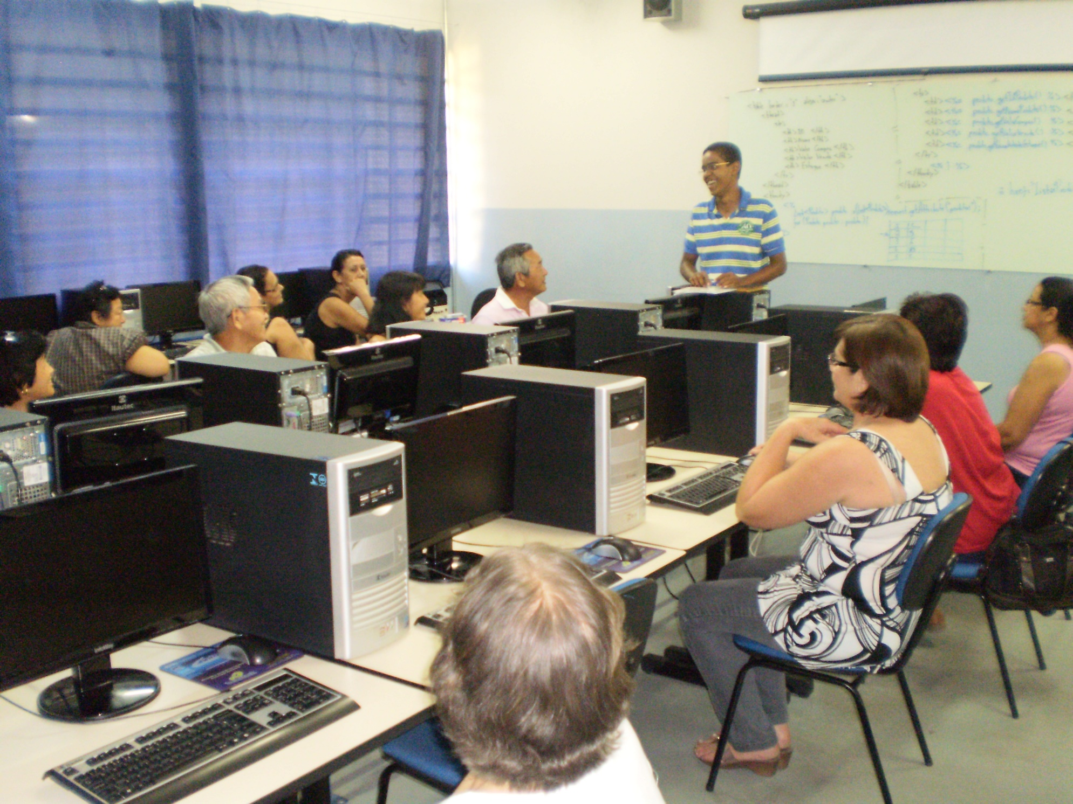
TÍTULO DO TRABALHO
NomeAutorCompleto^{1,2}; NomeAutorCompleto^{1,3}
NomeAutorCompleto^{1,4}
¹Faculdade de Tecnologia Professor José Camargo – Fatec Jales
²emailAutor@fatec.sp.gov.br; ³emailAutor@fatec.sp.gov.br
⁴emailAutor@fatec.sp.gov.br
RESUMO
3 RESULTADOS E DISCUSSÕES
Incluir o resumo descrito no trabalho.
Palavras-chave: as mesmas utilizadas no trabalho
Descrever os resultados obtidos ou esperados e discuti-los.
1 INTRODUÇÃO
Gráfico 1— Expectativas do curso
O pôster deve ser elaborado no tamanho 90 cm de largura x 120 cm altura, em duas colunas, devendo conter, obrigatoriamente: a logomarca do evento, o título do trabalho, o nome dos autores seguidos de identificação, introdução (incluindo a revisão de literatura justificativa e objetivo); metodologia; resultados e discussão; conclusão; agradecimentos (opcional) e referências.
O título deve ser bem destacado, permitindo que o visitante tenha facilidade em identificar o trabalho.
Utilize fonte Arial, tamanho de fonte 72 como mínimo para título, 36 para os cabeçalhos e fonte 30 como mínimo para conteúdo.
O pôster deve ser legível a uma distância de pelo menos 1 m.
O pôster deve ser confeccionado em material adequado (papel, lona, PVC, ou similar) com corda para ser afixado.
O pôster deverá conter informações referentes ao trabalho enviado ao simpósio para avaliação.
As informações apresentadas no pôster devem ser concisas e claras.
Este modelo já se encontra na formatação sugerida.
Será obrigatória a presença de um dos autores no horário de apresentação do pôster.
Fonte: CLICK MELHOR IDADE, 2012.
4 CONCLUSÃO
Este item deve efetuar o fechamento do conteúdo apresentado.
Um bom pôster deve ter pouco texto, organizadas em tópicos.
Deve-se concluir somente o que foi comprovado, com interpretação lógica, não cabendo opiniões próprias ou análises não investigadas.
A conclusão deve ressaltar a importância do trabalho e os resultados obtidos.
2 METODOLOGIA
As figuras são peças-chave em um pôster e devem ter um grande destaque. São elas que, em um primeiro momento, fisgarão os visitantes. Em um segundo momento, são as figuras que vão ajudar a dar sustentação aos seus argumentos, de maneira muito mais eficaz do que os textos, quando bem combinadas com os diagramas e esquemas. Nunca deixe de citar as fontes das figuras.
As Figuras devem ter alta qualidade, de preferência coloridas e gráficos bem elaborados.
Figuras, gráficos, quadros e tabelas deverão ser centralizadas de acordo com sua coluna, informando a fonte dos dados contidos nas mesmas.
Os títulos devem estar em negrito seguidos da numeração da figura, travessão e nome da mesma, conforme exemplo da Figura 1, com tamanho 30.
A fonte deverá ser colocada abaixo das figuras, tabelas e quadros, devendo conter autor e data, com tamanho 24.
5 AGRADECIMENTOS (opcional)
Descreva agradecimentos caso o trabalho teve apoio de instituições de fomento.
Figura 1 — Expectativas do curso
REFERÊNCIAS
Figura 1 — Aula dos alunos do primeiro módulo
Listar as referências citadas no texto de acordo com as normas da ABNT NBR 6023. Sugere-se a utilização de, no máximo, as 5 referências mais importantes no pôster.
ALVES, L. Programa um computador para todos. Disponível em: <http://www.computadorparatodos.gov.br>. Acesso em: 8 maio 2012.
CLICK MELHOR IDADE. Projeto de inclusão digital da Fatec Jales. Jales, 2012.
CRISTHI, C. et al. Construindo comunidades virtuais para a terceira idade. Disponível em: <http://143.54.31.10/reic/edicoes/2002e4/cientificos/Construindo_Comunidades_Virtuais_para_a_Terceira_Idade.pdf>. Acesso em: 28 maio 2012.
Fonte: CLICK MELHOR IDADE, 2012.
ESPAÇO DESTINADO À INSERÇÃO DO(S) LOGOTIPO(S) DE SUA(S) INSTITUIÇÃO(ÕES)
(NÃO OBRIGATÓRIO)

